Slide 1




Slide 2

Ghép các chữ đứng liền nhau (thêm dấu thanh) để tạo tên gọi các loài vật được minh hoạ.

Slide 3
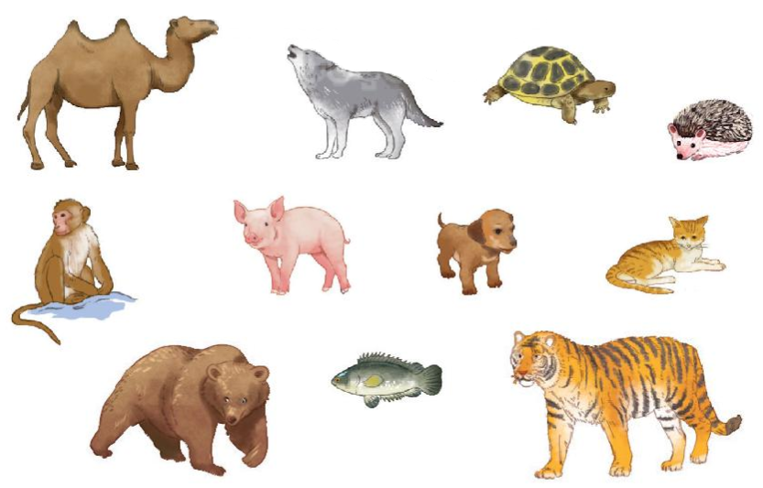
Ghép các chữ đứng liền nhau (thêm dấu thanh) để tạo tên gọi các loài vật được minh hoạ.
p | ê | r | s | o | i
a | ô | u | k | x | c
n | l | a | c | đ | a
h | ơ | k | h | i | r
i | n | ă | o | h | ô
m | e | o | g | â | u

Slide 4
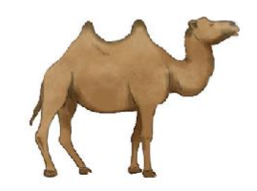
Ghép các chữ đứng liền nhau (thêm dấu thanh) để tạo tên gọi các loài vật được minh hoạ.
p | ê | r | s | o | i
a | ô | u | k | x | c
n | l | a | c | đ | a
h | ơ | k | h | i | r
i | n | ă | o | h | ô
m | e | o | g | â | u
ạ
à
lạc đà

Slide 5
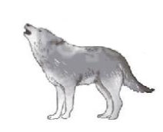
Ghép các chữ đứng liền nhau (thêm dấu thanh) để tạo tên gọi các loài vật được minh hoạ.
p | ê | r | s | o | i
a | ô | u | k | x | c
n | l | a | c | đ | a
h | ơ | k | h | i | r
i | n | ă | o | h | ô
m | e | o | g | â | u
ó
sói

Slide 6
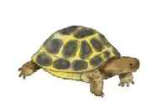
Ghép các chữ đứng liền nhau (thêm dấu thanh) để tạo tên gọi các loài vật được minh hoạ.
p | ê | r | s | o | i
a | ô | u | k | x | c
n | l | a | c | đ | a
h | ơ | k | h | i | r
i | n | ă | o | h | ô
m | e | o | g | â | u
ù
rùa

Slide 7
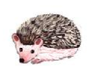
Ghép các chữ đứng liền nhau (thêm dấu thanh) để tạo tên gọi các loài vật được minh hoạ.
p | ê | r | s | o | i
a | ô | u | k | x | c
n | l | a | c | đ | a
h | ơ | k | h | i | r
i | n | ă | o | h | ô
m | e | o | g | â | u
nhím
´

Slide 8
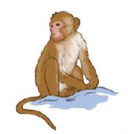
Ghép các chữ đứng liền nhau (thêm dấu thanh) để tạo tên gọi các loài vật được minh hoạ.
p | ê | r | s | o | i
a | ô | u | k | x | c
n | l | a | c | đ | a
h | ơ | k | h | i | r
i | n | ă | o | h | ô
m | e | o | g | â | u
̉
khỉ

Slide 9
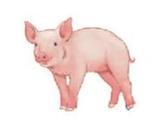
Ghép các chữ đứng liền nhau (thêm dấu thanh) để tạo tên gọi các loài vật được minh hoạ.
p | ê | r | s | o | i
a | ô | u | k | x | c
n | l | a | c | đ | a
h | ơ | k | h | i | r
i | n | ă | o | h | ô
m | e | o | g | â | u
ợ
lợn

Slide 10

Ghép các chữ đứng liền nhau (thêm dấu thanh) để tạo tên gọi các loài vật được minh hoạ.
p | ê | r | s | o | i
a | ô | u | k | x | c
n | l | a | c | đ | a
h | ơ | k | h | i | r
i | n | ă | o | h | ô
m | e | o | g | â | u
chó
ó

Slide 11
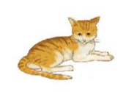
Ghép các chữ đứng liền nhau (thêm dấu thanh) để tạo tên gọi các loài vật được minh hoạ.
p | ê | r | s | o | i
a | ô | u | k | x | c
n | l | a | c | đ | a
h | ơ | k | h | i | r
i | n | ă | o | h | ô
m | e | o | g | â | u
mèo
è

Slide 12
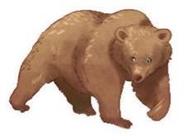
Ghép các chữ đứng liền nhau (thêm dấu thanh) để tạo tên gọi các loài vật được minh hoạ.
p | ê | r | s | o | i
a | ô | u | k | x | c
n | l | a | c | đ | a
h | ơ | k | h | i | r
i | n | ă | o | h | ô
m | e | o | g | â | u
gấu
ấ

Slide 13
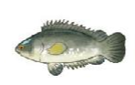
Ghép các chữ đứng liền nhau (thêm dấu thanh) để tạo tên gọi các loài vật được minh hoạ.
p | ê | r | s | o | i
a | ô | u | k | x | c
n | l | a | c | đ | a
h | ơ | k | h | i | r
i | n | ă | o | h | ô
m | e | o | g | â | u
á
cá

Slide 14
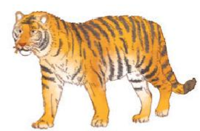
Ghép các chữ đứng liền nhau (thêm dấu thanh) để tạo tên gọi các loài vật được minh hoạ.
p | ê | r | s | o | i
a | ô | u | k | x | c
n | l | a | c | đ | a
h | ơ | k | h | i | r
i | n | ă | o | h | ô
m | e | o | g | â | u
hổ
ổ

Slide 15

Đọc

Slide 16
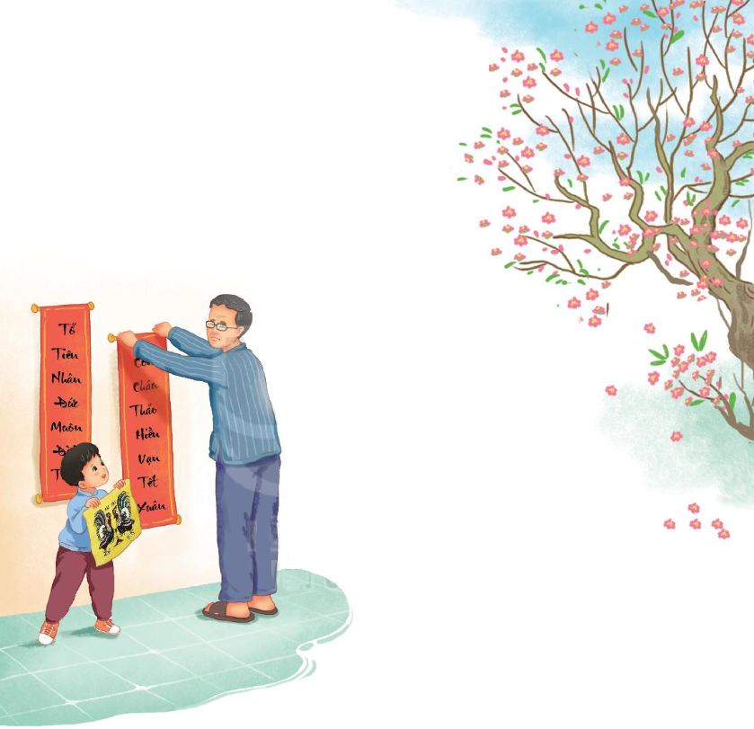
Đọc
Tết đang vào nhà
Hoa đào trước ngõ Cười tươi sáng hồng Hoa mai trong vườn Lung linh cánh trắng
Sân nhà đầy nắng Mẹ phơi áo hoa Em dán tranh gà Ông treo câu đối
Tết đang vào nhà Sắp thêm một tuổi Đất trời nở hoa.
(Nguyễn Hồng Kiên)

Slide 17

Tìm trong bài đọc trên những tiếng có vần ơi, ao, ăng

Slide 18
Tết đang vào nhà
ao
Hoa đào trước ngõ Cười tươi sáng hồng Hoa mai trong vườn Lung linh cánh trắng
ao
ang
Sân nhà đầy nắng Mẹ phơi áo hoa Em dán tranh gà Ông treo câu đối
ang
ơi
ao
Tết đang vào nhà Sắp thêm một tuổi Đất trời nở hoa.
(Nguyễn Hồng Kiên)
ao
ơi

Slide 19

Đọc
phơi
trời
áo
đào
vào
trắng
nắng

Slide 20

Viết

Slide 21
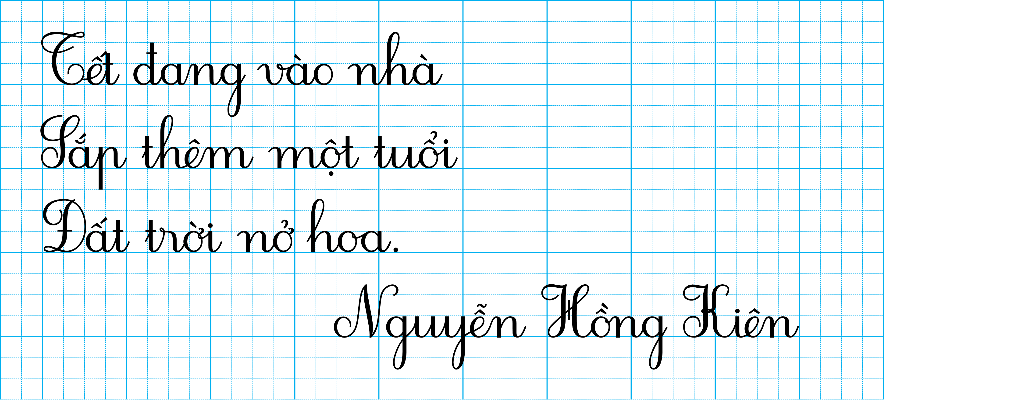
Viết

Slide 22


CỦNG CỐ BÀI HỌC

